Slide 1



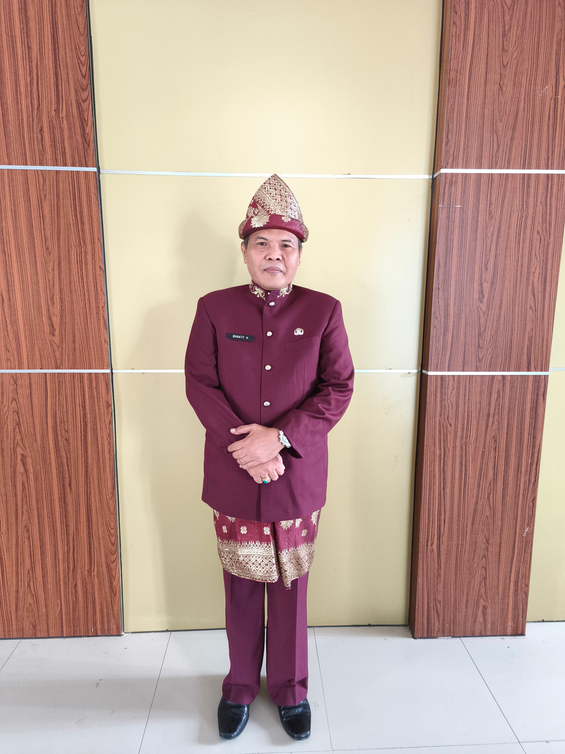





LAPORAN PELAKSANAAN PROYEK PERUBAHAN
PENGENDALIAN BARANG KEBUTUHAN POKOK MELALUI (LAPAK RAMI) KOLABORASI PINTAR UNTUK MENJAGA DAYA BELI MASYARAKAT MISKIN
Drs. BHAKTI, M.Si
Kepala Dinas Perindustrian, Perdagangan, Serta Energi dan Sumber Daya Mineral Kabupaten Muara Enim
NDH 31

Slide 2
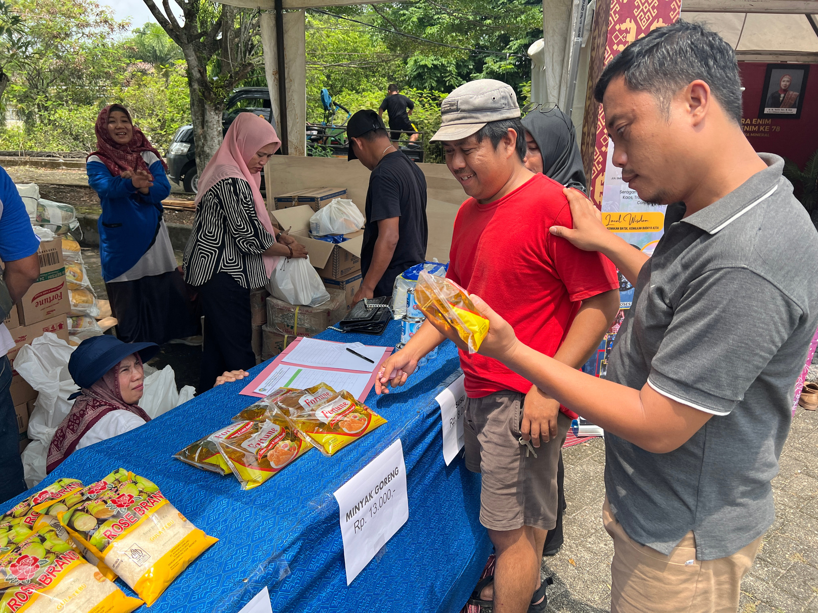
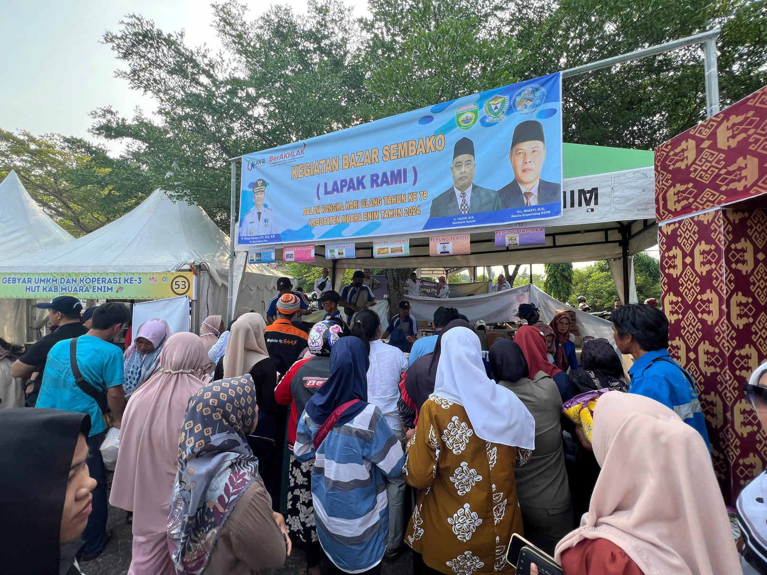
  1. CAPAIAN HASIL PROYEK PERUBAHAN
NO | Tahapan | Milestones | Output Kunci | Waktu | Capaian | Evidence
1 | Tahapan Jangka Pendek | Membentuk Tim Kerja | Notula Rapat SK Tim Kerja Proper | Minggu 1 | 100% | Lampiran 1
2 |  | Melaksanakan Rakor Teknis LAPAK RAMI Penunjukan Pengelola LAPAK RAMI dan Proses Bisnis LAPAK RAMI MOU dengan agen , pengelola (Asosiasi Pedagangan) LAPAK RAMI Melaksanakan Sosialisasi LAPAK RAMI | Notulen rapat SK Pengelola LAPAK RAMI Naskah Mou Dokumentasi Sosialisasi | Minggu 2 | 100% | Lampiran 2
3 |  | Melaksanakan Pelatihan Operator dan Input data masyarakat membeli di LAPAK RAMI | Dokumentasi Pelatihan Operator | Minggu 3 | 100% | Lampiran 3
4 |  | Melaksanakan Inovasi Proyek Perubahan LAPAK RAMI | SK dan Undangan pelaksanaan LAPAK RAMI Dokumentasi kegiatan LAPAK RAMI | Minggu 4 | 100% | Lampiran 4
5 |  | Melaksanakan Monitorig dan Evaluasi LAPAK RAMI | Undangan Bahan paparan Notulen rapat SPT | Minggu 5 | 100% | Lampiran 5
6 | Tahapan Jangka Menengah | Audiensi dengan Tim Inflasi Daerah, Provinsi, dan Pusat | Video Dukungan | Minggu 6 | 100% | Lampiran 6
7 | Tahapan Jangka Panjang | Membangun Komitmen Bersama Keberlanjutan LAPAK RAMI | Daftar hadir rapat komitmen & keberlanjutan LAPAK RAMI Dokumentasi rapat komitmen & keberlanjutan LAPAK RAMI | Miinggu 7 | 100% | Lampiran 7
8 |  | Diseminasi LAPAK RAMI Melalui Media Sosial | Promosi LAPAK RAMI melalui media sosial (Berita online, Instagram, Youtube dan | Minggu 8 | 100% | Lampiran 8

Slide 3

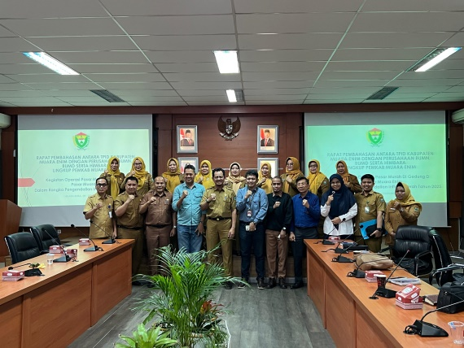
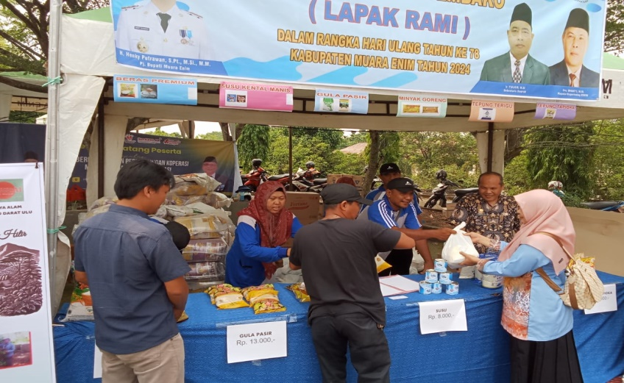

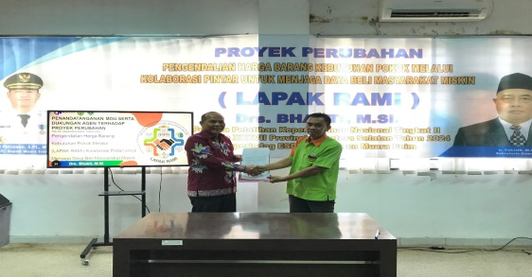
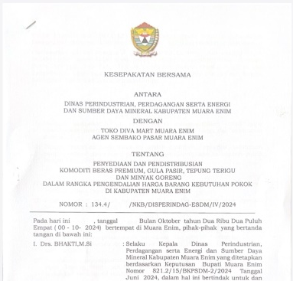

CAPAIAN HASIL PROYEK PERUBAHAN TERHADAP RENCANA PERUBAHAN
POIN CAPAIAN
Kondisi Sesudah
Mendukung pemenuhan stok barang kebutuhan pokok secara berkelanjutan
Kondisi Sebelum
  Ketersediaan barang kebutuhan pokok tidak stabil di pasar lokal
  Masyarakat kurang mampu kesulitan mendapat barang dengan harga terjangkau
  Sistem distribusi barang tidak terkoordinasi dengan baik
  Koordinasi antar pihak berjalan terpisah tanpa sinergi jelas
  Terlaksananya Lapak Rami untuk melindungi masyarakat dari harga yang tidak stabil.
  Harga lebih terjangkau bagi masyarakat kurang mampu
  Adanya kolaborasi dengan agen, asosisasi pedagang dan Disperindag ESDM
Menghasilkan solusi kolaboratif yang efektif
IMPLEMENTASI
PROPER LAPAK RAMI
Berkontribusi pada pengendalian tingkat inflasi daerah
Indikator Keberhasilan
Bukti Dukung
  1. *Aspek Ketersediaan Barang*
  Ketersediaan Barang pokok Berkontribusi pada stabilisasi harga di bawah harga pasar umum.
  2*Aspek Kolaborasi*
  Memperluas jaringan kemitraan dengan berbagai pihak.
  3. Aspek Ekonomi*
  Mendukung peningkatan daya beli masyarakat
  4. *Aspek Sosial*
  Membantu pengurangan beban ekonomi masyarakat

Slide 4

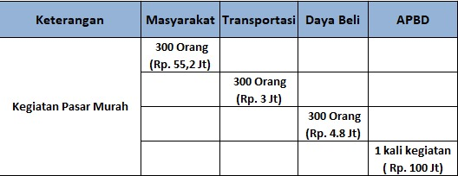
CAKUPAN MANFAAT
Pemerintah Pusat
  Merespon perintah presiden prabowo dalam pengendalian harga untuk mendukung ketahanan pangan.
  Mendukung pencapaian target nasional untuk stabilitas ekonomi, terutama dalam pengendalian inflasi dan peningkatan daya beli masyarakat
  Menghadirkan model konkret pelaksanaan kebijakan desentralisasi yang efektif di sektor perdagangan dan distribusi kebutuhan pokok
  Memperoleh data dan laporan evaluasi yang bermanfaat untuk perumusan kebijakan nasional terkait ketahanan pangan dan stabilisasi harga
  Mencapai indikator keberhasilan program prioritas nasional dalam penguatan ekonomi masyarakat
Nilai Ekonomis
Pemerintah Provinsi
  Mendukung keberhasilan Iku provinsi Meningkatnya Pertumbuhan Dan Perkembangan Ekonomi Dengan Sasaran Terkendalinya Laju Inflasi Daerah.
  Penguatan koordinasi antar kabupaten/kota untuk distribusi kebutuhan pokok, sehingga mengurangi disparitas harga antarwilayah.
  Dukungan dalam mencapai target pembangunan ekonomi provinsi, khususnya stabilisasi pasar dan pengendalian inflasi
  Peningkatan citra provinsi sebagai wilayah yang proaktif dan inovatif dalam menjaga stabilitas harga kebutuhan pokok
Kegiatan Pasar Murah yang melibatkan 300 orang memberikan dampak positif secara ekonomis bagi masyarakat. Dengan alokasi APBD sebesar Rp. 100 juta, kegiatan ini berhasil meningkatkan daya beli masyarakat sebesar Rp. 4,8 juta, memberikan subsidi transportasi sebesar Rp. 3 juta, dan manfaat langsung berupa akses kebutuhan pokok senilai Rp. 55,2 juta. Secara total, nilai ekonomis yang dihasilkan mencapai Rp. 63 juta. Program ini efektif dalam membantu masyarakat menghadapi fluktuasi harga barang kebutuhan pokok dan meringankan beban ekonomi rumah tangga.
Pemerintah Daerah
  Mewujudkan kebijakan daerah yang berfokus pada peningkatan kesejahteraan masyarakat melalui penyediaan kebutuhan pokok dengan harga stabil
  Menjadi model pengendalian inflasi tingkat daerah yang dapat diadopsi kabupaten lain
  Mendapatkan data empiris untuk perencanaan pembangunan daerah, terutama di sektor perdagangan dan distribusi
  Memperkuat citra sebagai pemerintah yang responsif terhadap kebutuhan ekonomi masyarakat
Milestones
Stakeholder Eksternal
  Mendapatkan data empiris, penguatan kebijakan nasional/daerah, dan alat untuk pengendalian inflasi yang terukur.
  Memiliki peran dalam mendukung transparansi, monitoring independen, dan sinkronisasi program pembangunan.
  Mendapatkan stabilitas pasar, pelatihan pengelolaan distribusi, dan efisiensi operasional.4) Evaluasi lintas sektor, sistem transfer pengetahuan, dan modernisasi pasar.
Disperindag serta ESDM
  Peningkatan kapasitas dalam pengelolaan program stabilisasi pasar dan distribusi kebutuhan pokok
  Penguatan posisi strategis sebagai pelaksana program yang berdampak langsung pada kesejahteraan masyarakat
  Pengalaman dalam menjalin kemitraan dengan berbagai pemangku kepentingan
  Perolehan data dan wawasan mendalam tentang pola konsumsi, dinamika harga, dan tantangan distribusi
  Peningkatan efisiensi program pelayanan publik melalui integrasi teknologi

Slide 5


2. KEPEMIMPINAN STRATEGIS
PEMANFAATAN PELUANG
Peluang
  Ada kebijakan Presiden untuk stabilisasi harga bahan pokok dalam mendukung kesejahteraan masyarakat.
  Sebagai tindak lanjut prioritas transformasi ekonomi yang terfokus pada stabilitas harga dalam mendukung ketahanan pangan.
OPTIMALISASI SUMBER DAYA
Man
Kendala
Optimalisasi Tim Proper, OPD terkait, Stakeholder, Masyarakat
  Kurangnya SDM untuk membentuk tim kerja yang solid.
  Hambatan dalam pengumpulan informasi dari berbagai pihak yang terlibat.
  Sulitnya menemukan pengelola yang kompeten dan memiliki komitmen tinggi.
  Minimnya kapasitas teknis masyarakat dalam memahami sosialisasi yang diberikan.
  Kurangnya pemahaman masyarakat tentang tujuan dan manfaat LAPAK RAMI.
  Kurangnya tenaga kerja untuk mendukung pelaksanaan program LAPAK RAMI.
Money
Dana APBD dan Kolaborasi
Risiko
Material
  Terjadinya konflik internal atau pelaksanaan tidak terarah
  Terganggunya distribusi barang dari agen di LAPAK RAMI dan kurangnya dukungan dari asosisasi pedagang
  Adanya perbedaan presepsi antara stakeholder dan masyarakat
  Data yang tidak akurat menyebabakan kekacauan dalam sistem informasi di LAPAK RAMI.
  Berpotensi tidak tercapainya stabilitas harga di pasar lokal.
Radio, Koran, Website, Media sosial lainnya
Machine
Sarpras Dinas Perindag ESDM yaitu Peralatan dan kendaraan dinas,
Solusi
  Memfasilitasi diskusi terbuka untuk mencapai kesepahaman bersama dan membangun semangat harmonisasi
  Workshop , FGD dan membuat kesepakatan/MOU.
  Membuat Mengintensifkan sosialisasi dengan menggunakan berbagai media yang dapat di terima masyarakat.
  Melakukan verifikasi faktual dengan menggunakan data yang ada dan pelatihan operator LAPAK RAMI.
  Monev kestabilan stock barang.
Method
FGD, Pelatihan, dan sosialisasi. media sosial, website

Slide 6


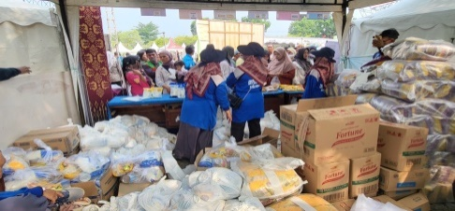
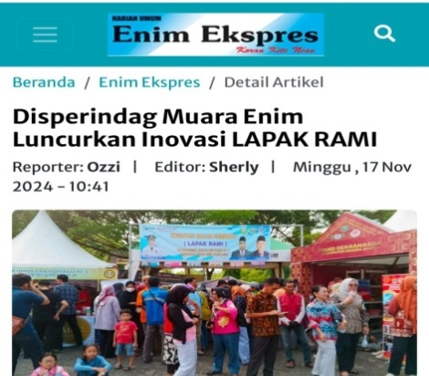

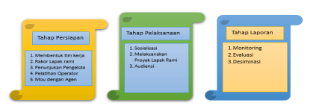
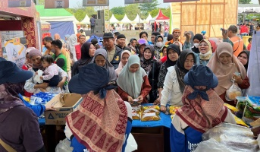

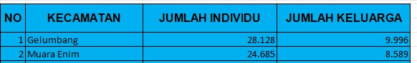
3. IMPLEMENTASI STRATEGI PEMETAAN STAKEHOLDER
Before
After
PROMOTOR
Strategi Komunikasi
PROMOTOR
  TPIP (Menko Ekonomi, Menkeu, Mendag, Mendagri, BPS)
  TPID Provinsi, Gubernur
  Bupati Muara Enim
  Sekda Muara Enim
  Asisten II Muara Enim
  TPID Muara Enim
  Camat dan Lurah
  BULOG
  BPKAD
  BAPPEDA
  LSM
  Pers
  Distributor
  /Agen
  Offtaker
  Camat dan Lurah
  Bulog
  TPIP (Menko Ekonomi, Menkeu, Mendag, Mendagri, BPS)
  TPIP Provinsi, Gubernur
  Bupati Muara Enim
  Sekda Muara Enim
  Asisten II Muara Enim
  TPID Muara Enim
  OPD lain yang tidak berkaitan langsung dgn proyek perubahan
  Sekretaris Disperindag ESDM
  Kepala Tata Kelola Perdagangan
  Kepala UPTD Pasar Muara Enim
LATENS
FGD, Audiensi
  BPKAD
  BAPPEDA
  LSM
  Pers
LATENS
Komitmen dan Dukungan
APETETHIS
DEFENDER
  OPD lain yang tidak berkaitan langsung dgn proyek perubahan
  Sekretaris Disperindag ESDM
  Kepala Tata Kelola Perdagangan
  Kepala UPTD Pasar Muara Enim
APETETHIS
DEFENDER
STRATEGI MARKETING 7P+1C
Distributor
/Agen
Offtaker
1
4
6
PRODUCT
PROMOTION
PUBLIC PRIVATE
PARTNERSHIP
Dukungan BPS , Bulog dan DTPHP, Agen Lokal
7
PROCESS
2
PLACE
Tempat yang dilaksankan :
8
CUSTOMER
Bukti Dukungan Stakeholder
  Disperindag ESDM kab. Muara Enim
  Pasar Muara Enim
Link Dukungan Bupati Muara Enim
Link Dukungan Kanca Bulog Lahat
Masyarakat Muara Enim
Link Dukungan Kadis Provinsi
Link Dukungan Kepala BPS Muara Enim
5
Link Dukungan Sekda Muara Enim
3
PRICE
PEOPLE
Link Dukungan Asisten Perekobang
DATA WARGA MISKIN KECAMATAN MUARA ENIM
Link Dukungan DTPHP
APBD
Masyarakat kurang mampu di kecamatan Muara Enim

Slide 7
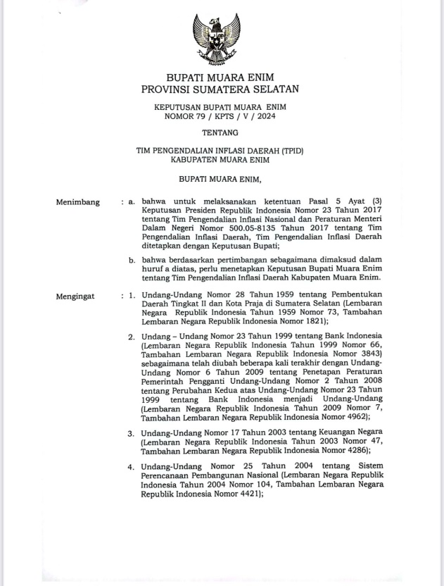
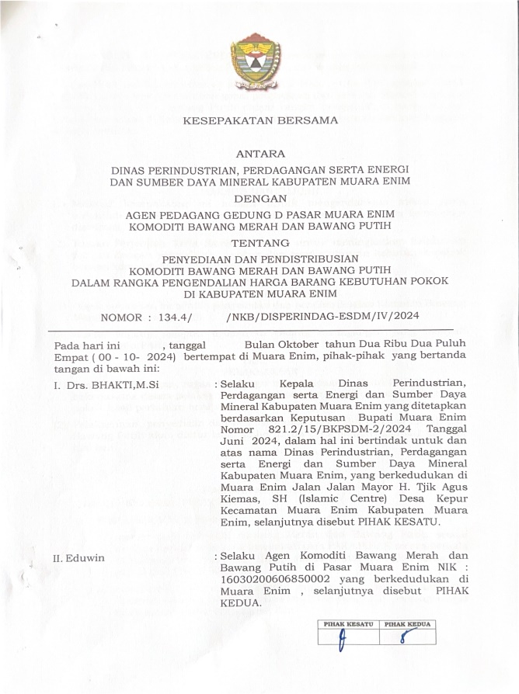

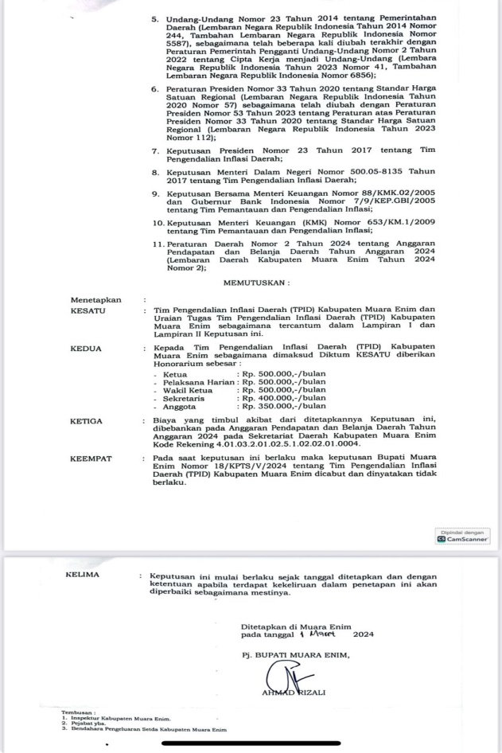
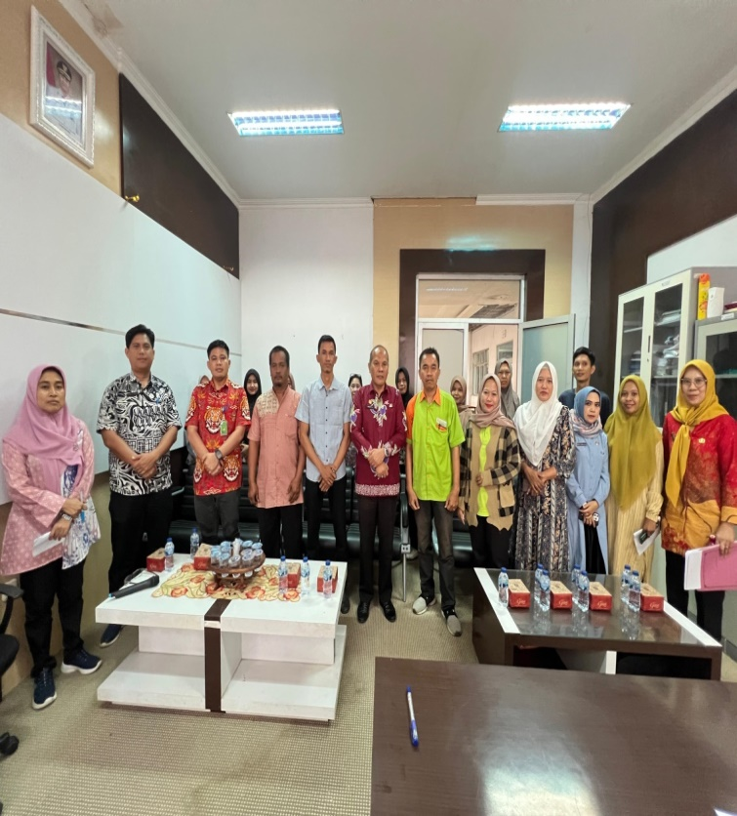
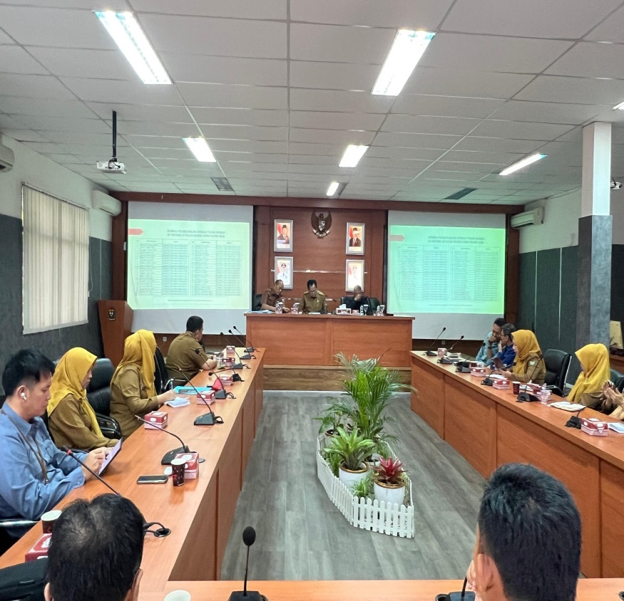
4. KEBERLANJUTAN PROYEK PERUBAHAN
Rapat Dukungan Komitmen Keberlanjutan LAPAK RAMI
Jangka Menengah
SK TPID
MOU dengan Agen
  Koordinasi dengan stakeholder terkait keberlanjutan proyek perubahan LAPAK RAMI.
  Harmonisasi stakeholder ,agen, distributor, dan BULOG akan diperkuat melalui kontrak kerja jangka menengah.
  Menjadi Bagian Perjanjian Kinerja Disperindag ESDM
Jangka Panjang
Mengembangkan layanan LAPAK RAMI berbasis sistem digital yang merupakan bagian infrastruktur pada Dinas Kominfo.
Proper Lapak Rami mendukung Smart City.

Slide 8




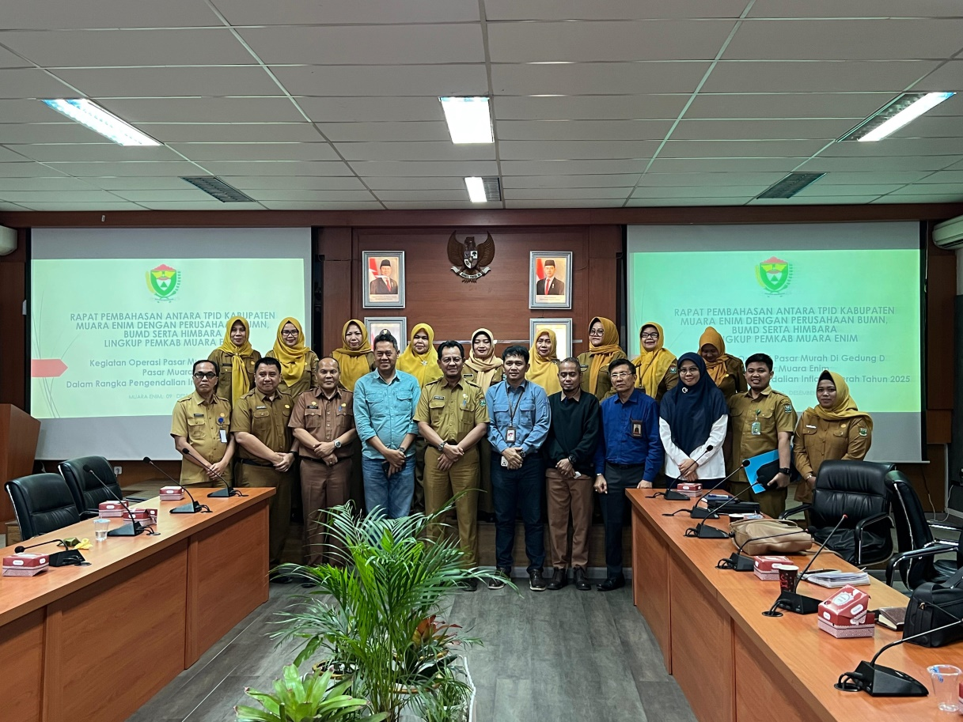
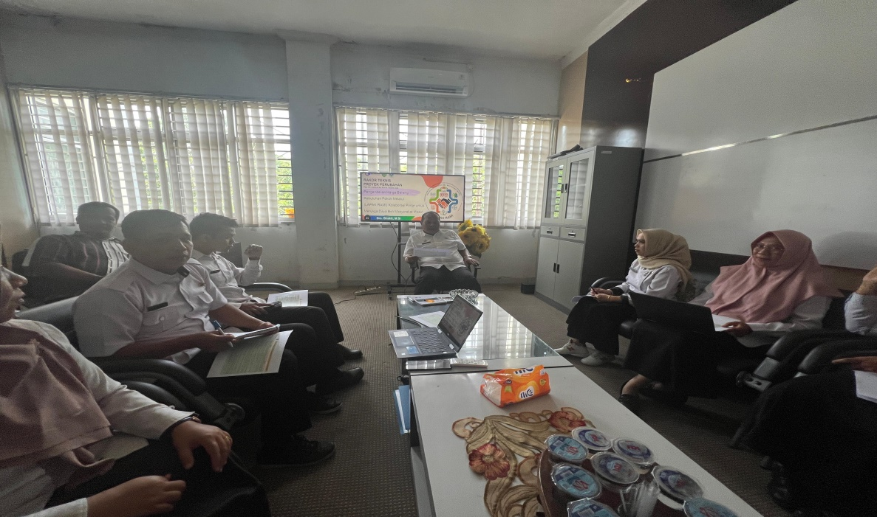
5. PEMBERDAYAAN ORGANISASI PEMBELAJARAN
Peningkatan pengetahuan dan Kompetensi terhadap Kegiatan LAPAK RAMI
  Memberikan pelatihan atau workshop terkait manajemen rantai pasok dan distribusi.
  Mentoring, kolaborasi, dan forum diskusi internal untuk penguatan kompetensi tim.
  Sosialisasi, konsultasi, dan koordinasi dengan pedagang, distributor, dan masyarakat.
  KKolaborasi dan inovasi bersama untuk memperkuat distribusi dan stabilisasi harga barang pokok.
Stakeholder
Internal
Stakeholder
Eksternal
Tim Efektif
  Pengembangan Tim Secara Kolaboratif melalui pelatihan teknis.
  Pendelegasian tanggung jawab dalam pengelolaan LAPAK RAMI.
  Orientasi pada hasil untuk meningkatkan efektivitas program.

Slide 9

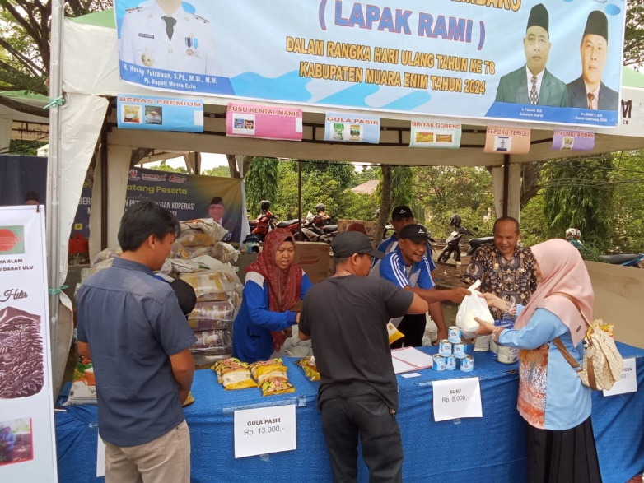

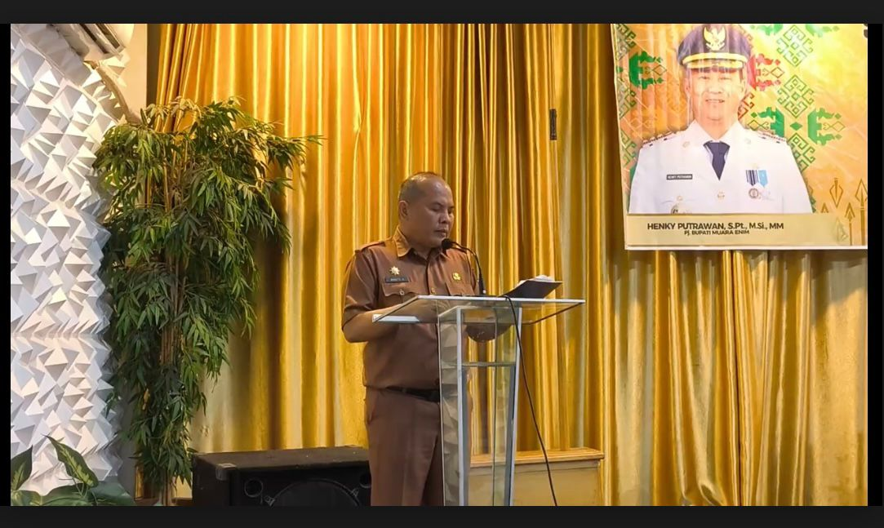
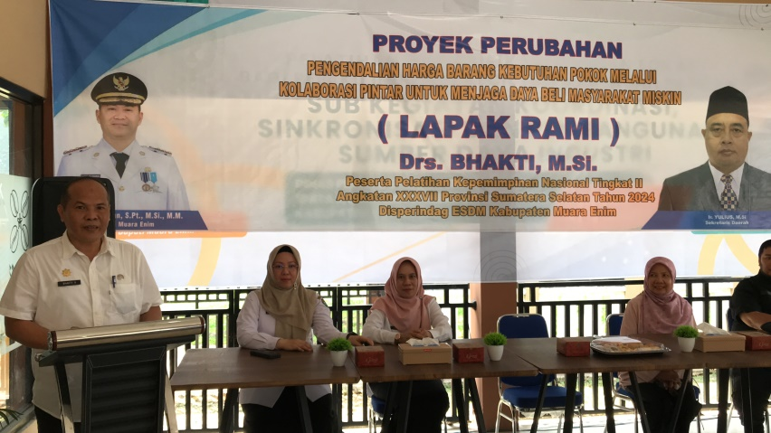
6. KETERKAITAN MATA PELATIHAN PILIHAN
DENGAN PROYEK PERUBAHAN
Proper
Diagnosa Organisasi
HAM
Manajemen Pemerintahan
Peningkatan kapasitas staf Dinas Perindag ESDM, distribusi yang tepat sasaran, dan pelayanan yang lebih efisien untuk masyarakat.
LAPAK RAMI menunjukkan perlunya perbaikan koordinasi dan komunikasi antara Dinas Perindag ESDM dengan stakeholder seperti distributor dan masyarakat. Mata pelatihan yang berfokus pada komunikasi efektif dan manajemen distribusi dipilih untuk meningkatkan kapasitas staf, memastikan pelayanan lebih optimal, dan memperkuat sinergi internal guna mendukung keberhasilan program LAPAK RAMI.
Masyarakat mendapatkan akses adil dan terjangkau terhadap kebutuhan pokok dengan pelayanan yang transparan, dan responsif, mampu meningkatkan kepercayaan masyarakat terhadap pemerintah dan memperkuat perlindungan terhadap hak-hak dasar masyarakat terutama untuk masyarakat kurang mampu, khususnya dalam mendapatkan barang kebutuhan pokok.
Pelatihan seperti manajemen distribusi dan kerja tim mendukung peningkatan efisiensi operasional LAPAK RAMI dengan memperkuat koordinasi antar OPD dan stakeholder terkait, pelaksanaan program berjalan sesuai dengan prinsip tata kelola pemerintahan yang baik, sehingga terciptanya sistem yang lebih efektif, akuntabel, dan transparan, mampu memberikan pelayanan publik yang optimal dan meningkatkan kepercayaan masyarakat terhadap pemerintah daerah.

Slide 10


KESIMPULAN DAN REKOMENDASI
KEADILAN EKONOMI DAN INKLUSI
Kesimpulan
Rekomendasi
LAPAK RAMI hadir sebagai inovasi strategis Kabupaten Muara Enim dalam mengatasi fluktuasi harga barang kebutuhan pokok. Melalui pendekatan kolaboratif yang melibatkan pemerintah daerah, distributor, pedagang, dan masyarakat,
LAPAK RAMI juga mendukung kebijakan nasional dalam pengendalian inflasi dan stabilisasi harga pangan. Kolaborasi multi-stakeholder yang terjalin menunjukkan potensi program sebagai model pengendalian inflasi yang dapat diadaptasi di tingkat nasional. Program ini mencerminkan kepemimpinan inovatif Kabupaten Muara Enim dalam menciptakan solusi yang mendukung kesejahteraan masyarakat dan stabilitas ekonomi daerah secara berkelanjutan.
  Untuk mendukung pengelolaan dan pemantauan distribusi barang kebutuhan pokok, disarankan agar LAPAK RAMI segera mengintegrasikan teknologi digital dalam operasionalnya.
  Langkah strategis berikutnya adalah memperluas jangkauan program ke seluruh kecamatan di Kabupaten Muara Enim secara bertahap, dimulai dari wilayah prioritas yang memiliki tingkat kerentanan harga tinggi.
  LAPAK RAMI harus terus memperkuat sinergi dengan berbagai pihak, termasuk distributor lokal, UMKM, Bulog, BUMD, dan komunitas masyarakat.
  Dalam jangka panjang, LAPAK RAMI harus mendukung transformasi pasar tradisional melalui digitalisasi. Hal ini mencakup adopsi sistem inventaris digital dan pemasaran berbasis platform online.
  LAPAK RAMI dapat mengadopsi pendekatan baru dalam distribusi barang pokok dengan memanfaatkan sistem manual berbasis laporan harian yang terpusat.
  Rekomendasi ini bertujuan untuk mengoptimalkan keberhasilan LAPAK RAMI sebagai inisiatif pengendalian harga barang kebutuhan pokok di Kabupaten Muara Enim. Dengan implementasi yang tepat, program ini dapat menjadi model yang efektif dalam menjaga stabilitas ekonomi lokal dan meningkatkan kesejahteraan masyarakat.
Lesson Learn
Efisiensi dan Transparansi lisasi. Implementasi sistem layanan digital mempercepat proses administrasi dan meningkatkan transparansi layanan publik
Pentingnya Kolaborasi dengan Stakeholder. Kolaborasi agen, asosiasi pedagang dan Disperindag ESDM adalah kunci keberhasilan dalam menjaga stabilitas harga untuk masyarakat kurang mampu
Keberhasilan Bergantung pada Partisipasi Aktif Stakeholder.

Slide 11



LINK VIDEO
LINK VIDEO TAYANG
LARAMIMAGZ

Slide 12
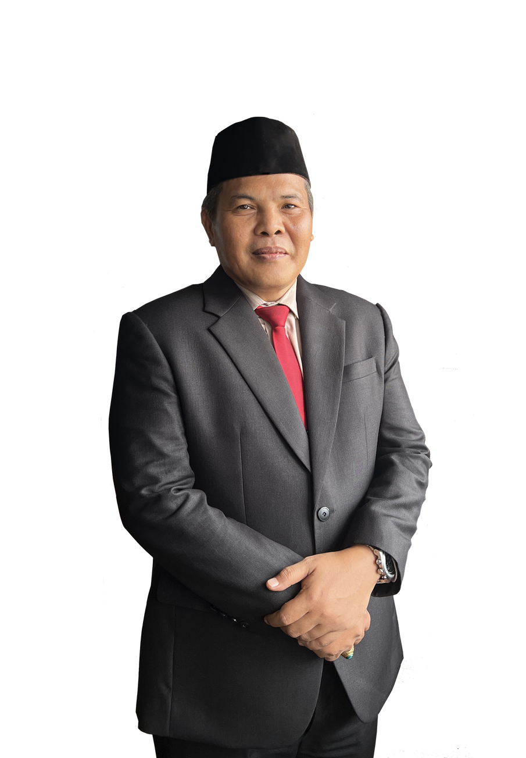
TERIMA KASIH

